Slide 1
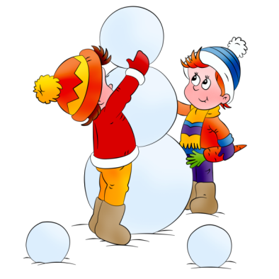
МДОУ «Детский сад № 32 комбинированного вида»
Тема: «Зимние забавы»
Воспитатели: Зорина Е.К.
Петрова Т.В.
Логопед: Реуцкова Е.А.

Slide 2
Паспорт проекта
Тип проект: практический
Срок проведения: с 17.12.2012 г. – 21.12.2012г.( краткосрочный)
Участники проекта: воспитатель, логопед, дети, педагоги ДОУ, родители.
Форма представления: слайдовая презентация
Группа № 11 (компенсирующей направленности для детей с нарушением речи)

Slide 3
Образовательная область : здоровье и физическая культура
Интеграция образовательных областей:
Коммуникация
Социализация
Познания
Художественная литература
Труд
Музыка

Slide 4
АКТУАЛЬНОСТЬ
Необходимость создания данного проекта состояла в том, что климатические условия региона, в котором находится наш поселок: продолжительная зима, высокая влажность воздуха, сильные ветры в сочетании с низкими температурами создают определённые трудности для проведения прогулок с детьми в это время года.
Организовать прогулки так, чтобы они были интересными и полезными, поможет проект «Зимние забавы»

Slide 5
ПРОБЛЕМА
У наших детей мы наблюдаем не только тяжелые речевые нарушения но и снижение двигательной активности. Наибольшие трудности представляет для детей выполнение движений по словесной инструкции. К отставанию физического развития и физической подготовленности прибавляются проблемы социального и психоэмоционального характера.
Поэтому наш проект, включает кроме физического и социального аспектов работу по развитию психо-эмоциональной сферы воспитанников, т.к. сохранение и укрепление здоровья детей с ОНР, формирование у них привычек и потребности здорового образа жизни невозможно без душевного и психологического благополучия.

Slide 6
ЦЕЛЬ ПРОЕКТА
Создание оптимальных условий для организации двигательной активности и оздоровительной работы с детьми в зимний период.

Slide 7
ЗАДАЧИ
Формировать у детей привычку к здоровому образу жизни и потребность в разнообразной самостоятельной двигательной деятельности на воздухе.
Развивать у детей физические качества: ловкость, быстроту, выносливость во время подвижных игр, соревнований, развлечений; творческие способности при создании эскизов, изготовлении и украшении снежных построек.
Воспитывать у детей нравственно – волевые качества, коммуникативные способности и трудолюбие в ходе коллективной деятельности.

Slide 8
ЭТАПЫ ПРОЕКТА
Этапы проекта
I этап подготовительный
II этап – собственно -практический
III этап – оценочно - рефлексивный
I V этап – презинтативный

Slide 9
I ЭТАП ПОДГОТОВИТЕЛЬНЫЙ
Цель: постанова мотивации, цели, задач по организации тематической недели «Зимние забавы»
Сроки: один день
Содержание:
Создать мотивацию для работы по проекту;
Составить план совместных мероприятий с детьми;
Подобрать стихи, загадки, пословицы, муз. репертуар;
Подобрать словесные, пальчиковые, малоподвижные игры;
Составить комплекс утренней гимнастики;
Папки передвижки для родителей .

Slide 10
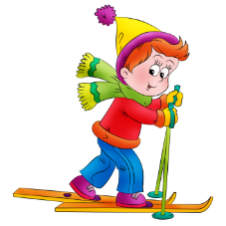
II ЭТАП СОБСТВЕННО - ПРАКТИЧЕСКИЙ
Цель: закрепление и расширение представлений и знаний о зимних забавах.
Задачи:
Расширение представления детей о нормах и правилах, позволяющих сохранить здоровье во время игры;
Расширить знания родителей о зимних забавах на улице.
Развитие слухового внимания, слуховой памяти и фонематического восприятия.
Активизировать словарь детей по теме « Зима»
Упражнять и закреплять двигательные умения и навыки в соответствии с программным содержанием

Slide 11
III ЭТАП ОЦЕНОЧНО - РЕФЛЕКСИВНЫЙ
Цель: обобщить и систематизировать знания детей о зимних забавах.
Задачи:
Закрепление знаний детей о культуре гигиены; формирование положительного отношения к здоровому образу жизни.
Воспитывать чувство любви к родной природе, зимним праздникам;
Стимулировать самостоятельную двигательную активность детей;
Развивать артикуляционную моторику, речевое дыхание
Формировать умение работать и играть в коллективе.

Slide 12
Предполагаемый результат совместной деятельности с детьми и родителями
Дети овладеют достаточным уровнем двигательной активности согласно возрасту.
Воспитанники ознакомятся с новыми разнообразными играми и упражнениями на воздухе с использованием построек из снега и льда.
Ребята подготовительной возраста освоят технику ходьбы на лыжах, игры с клюшкой и шайбой.
Приобретённые навыки помогут стать более самостоятельным и независимым.
Полученный двигательный опыт позволит избежать несчастных случаев.
Повысится двигательная самостоятельность, общая выносливость, снизится заболеваемость детей.

Slide 13
Продукты проекта:
* Фотоальбом
* Макет «Зимние забавы»
* Рисунки, поделки теме проекта
* Картотека загадок, стихов
* Проектная папка.
* Конспект развлечения «Зимние забавы»

Slide 14
Основные формы реализации проекта:
Игровые занятия;
Работа с родителями;
Работа с познавательной литературой;
Составление альбома;
Рисование;
Изготовление макетов;
Составление рассказов, сочинений;
8. Мультимедийная презентация– как итог.

Slide 15
Макет
« Зимние забавы»

Slide 16
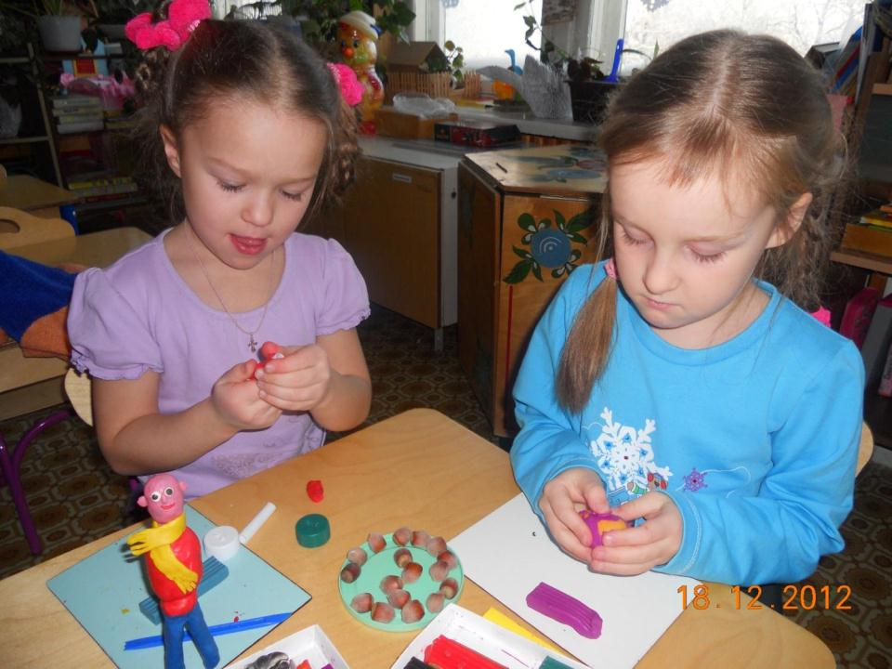

Slide 17
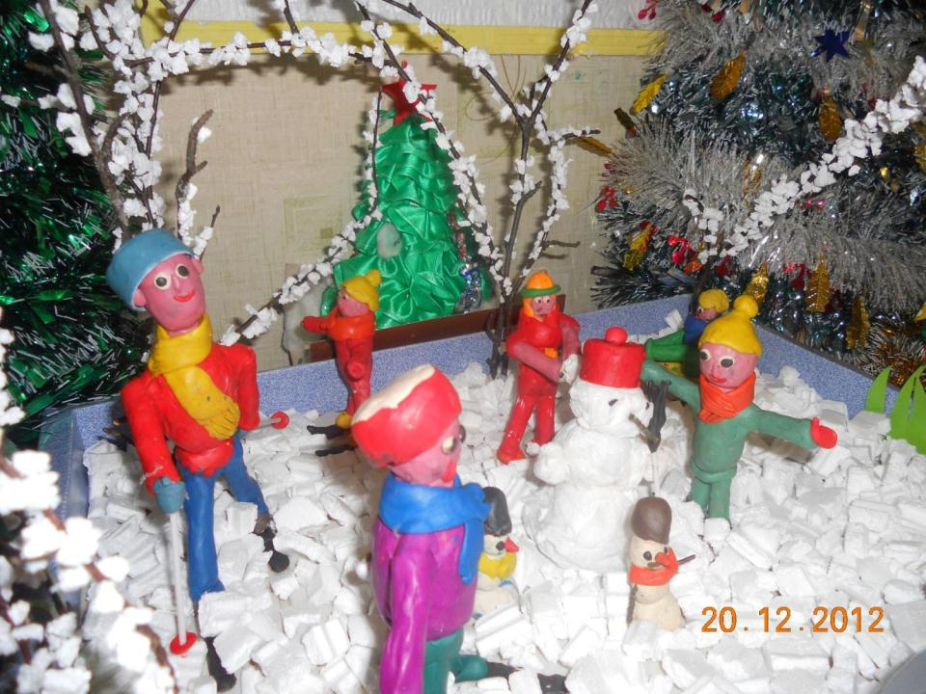

Slide 18
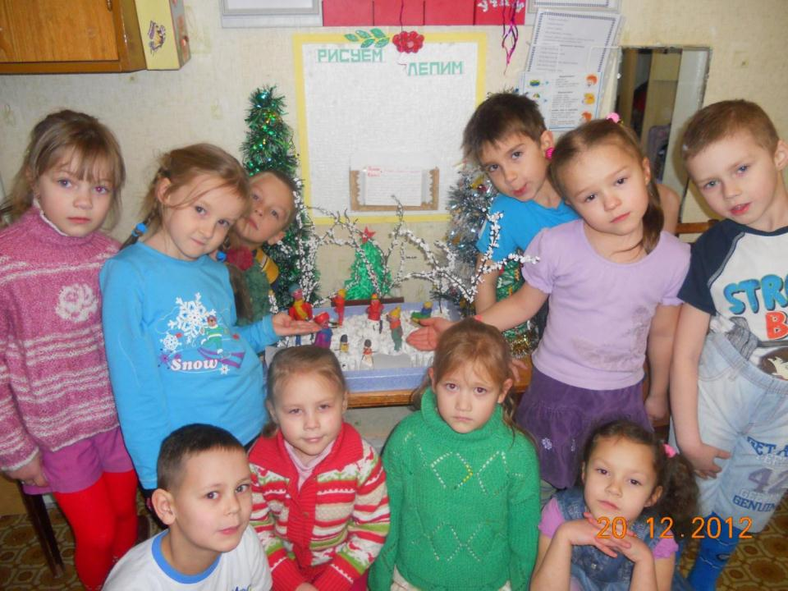

Slide 19
Совместная
деятельность
с детьми
« Зимние забавы»

Slide 20
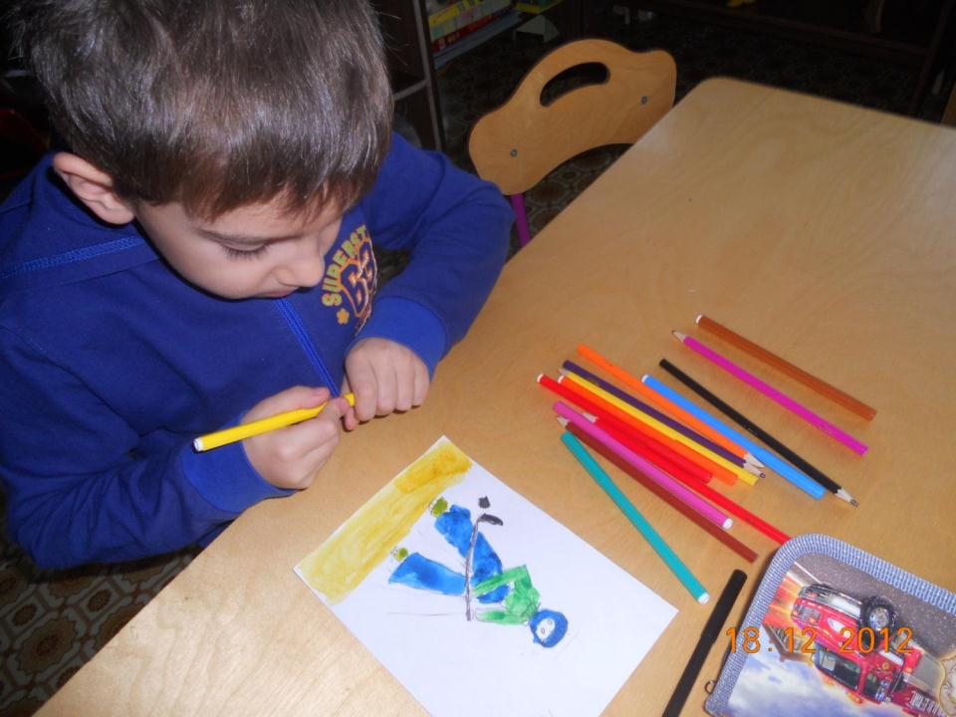

Slide 21
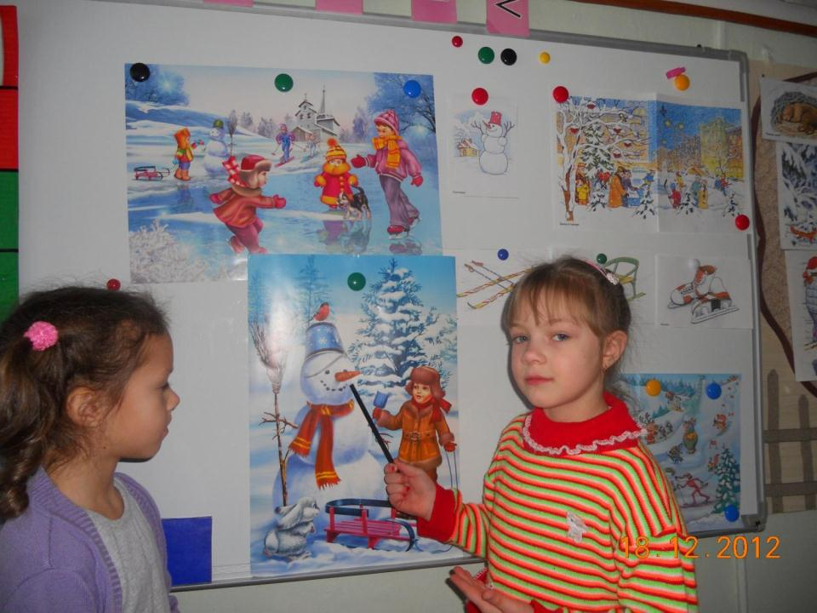

Slide 22
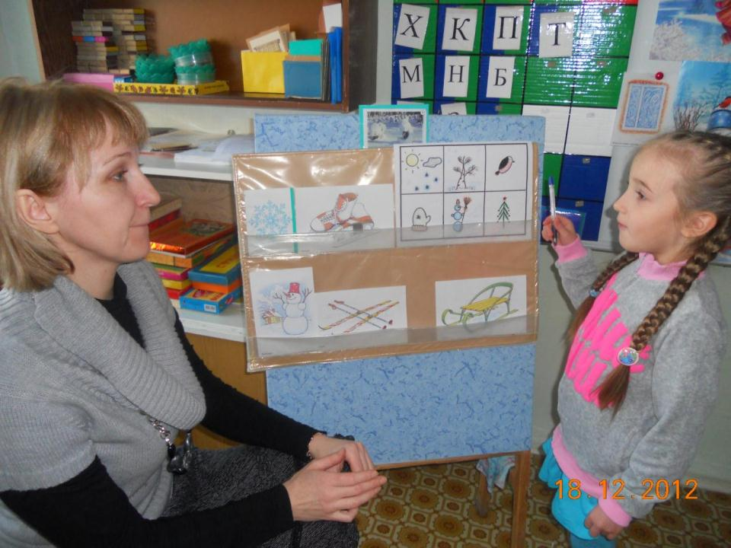

Slide 23
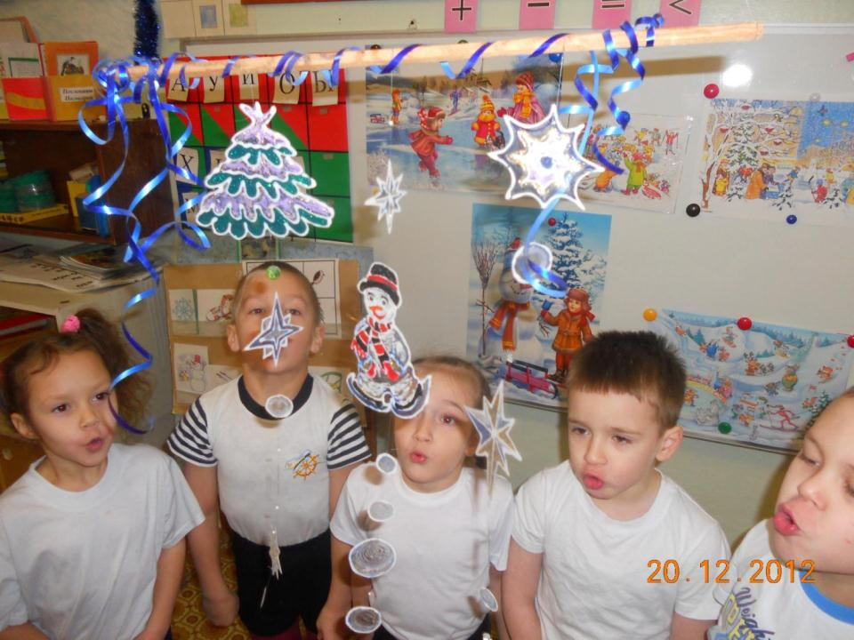

Slide 24
Развлечение
« Зимние забавы»

Slide 25
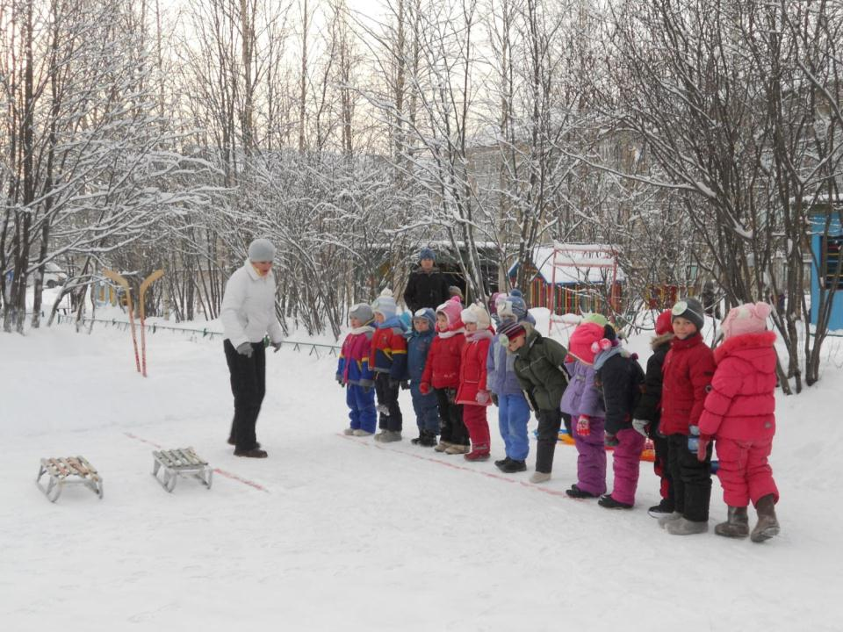

Slide 26
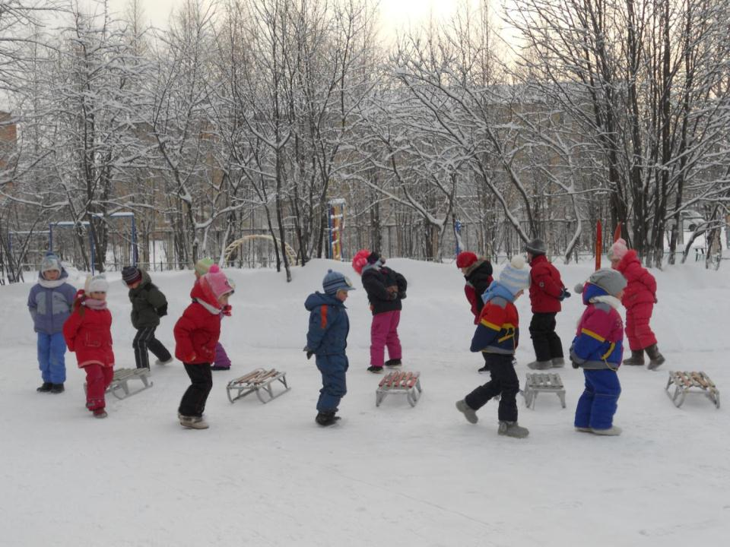

Slide 27
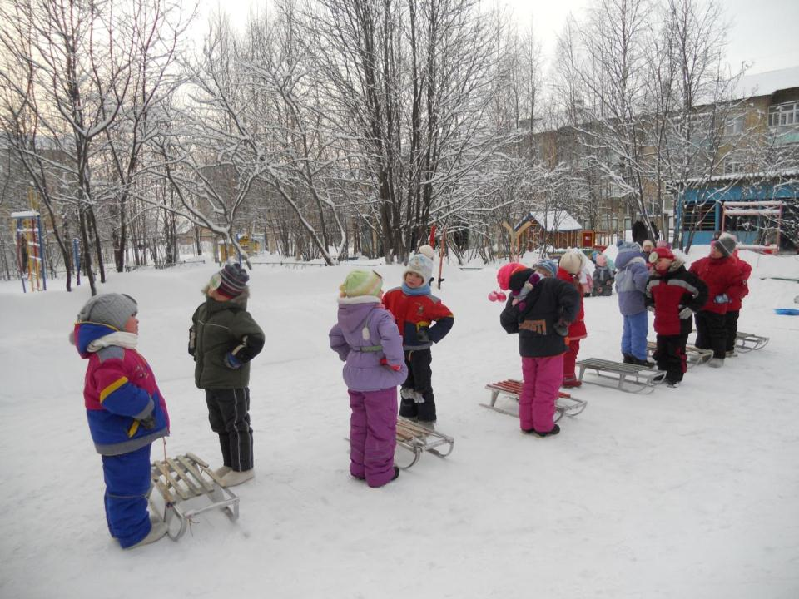

Slide 28
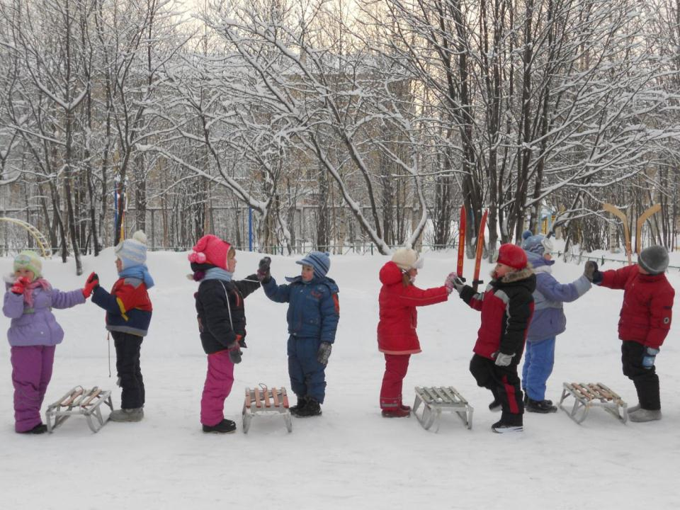

Slide 30
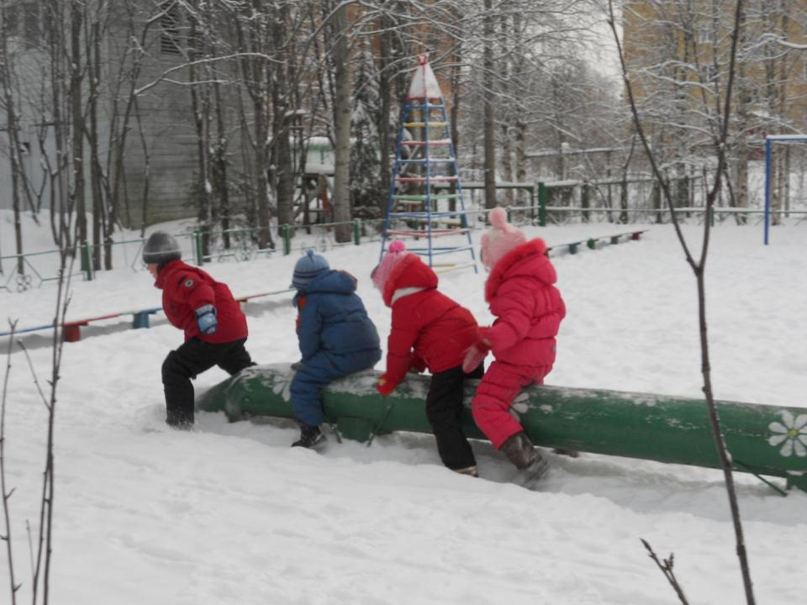

Slide 31
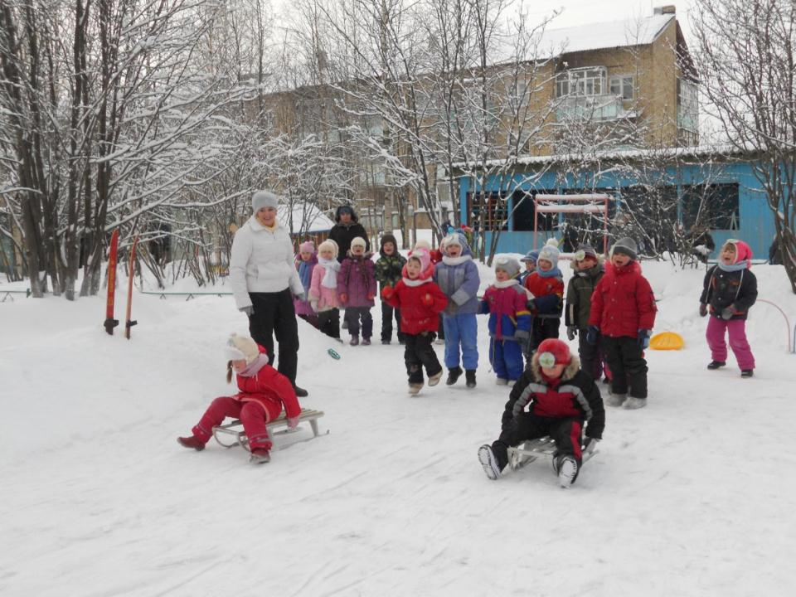

Slide 32
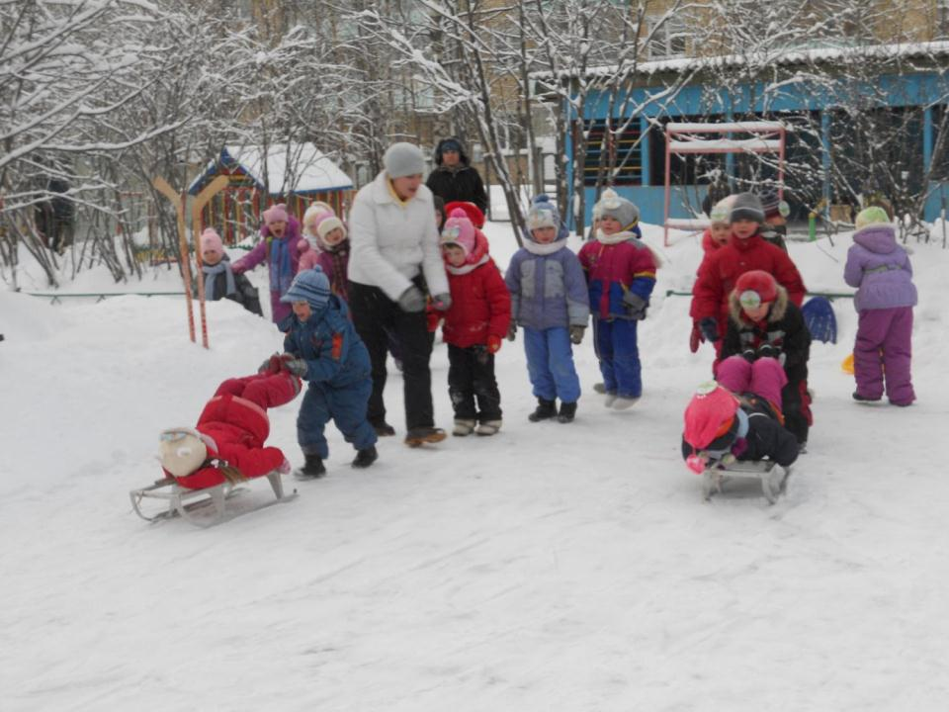

Slide 33
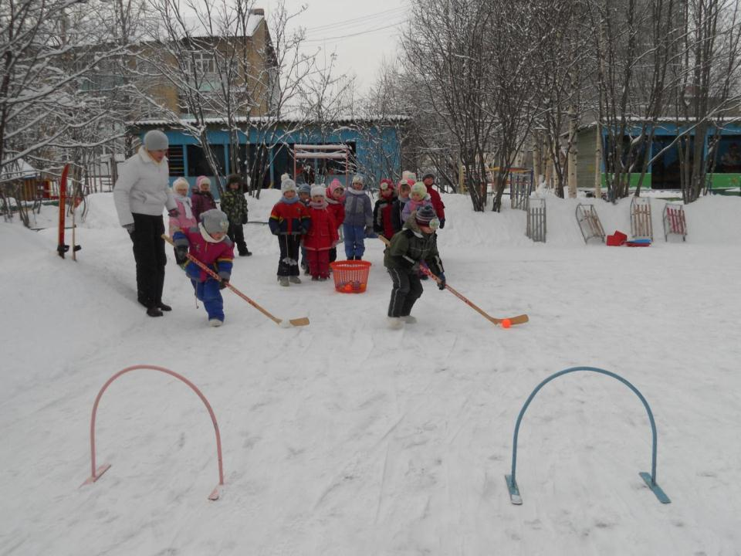

Slide 34
НАШИ
ЗИМНИЕ
ЗАБАВЫ

Slide 35
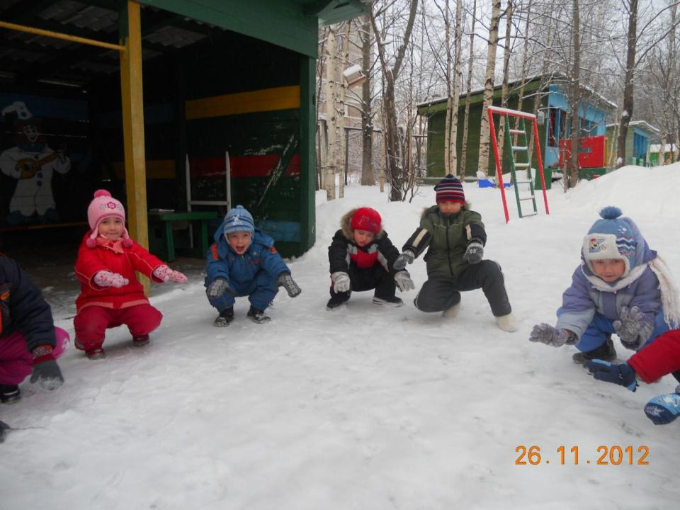

Slide 36
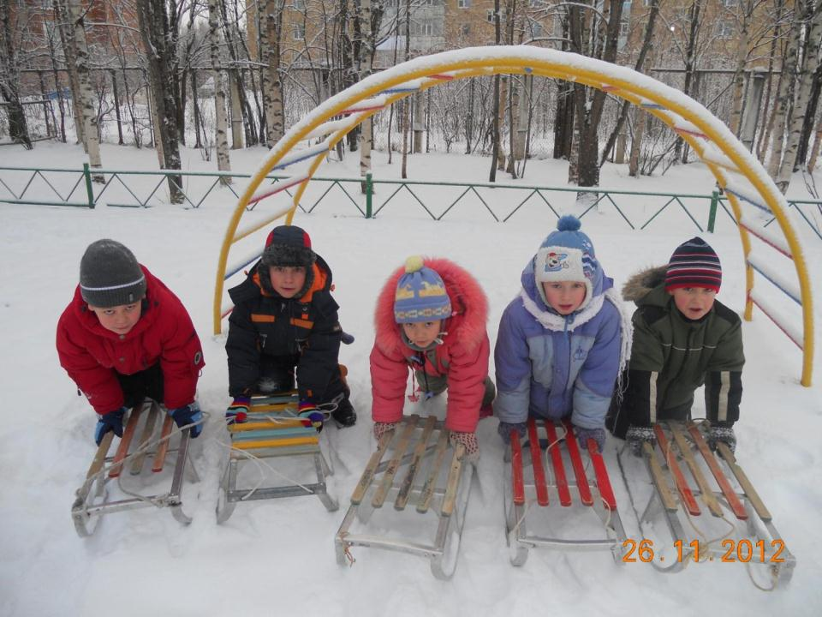

Slide 37
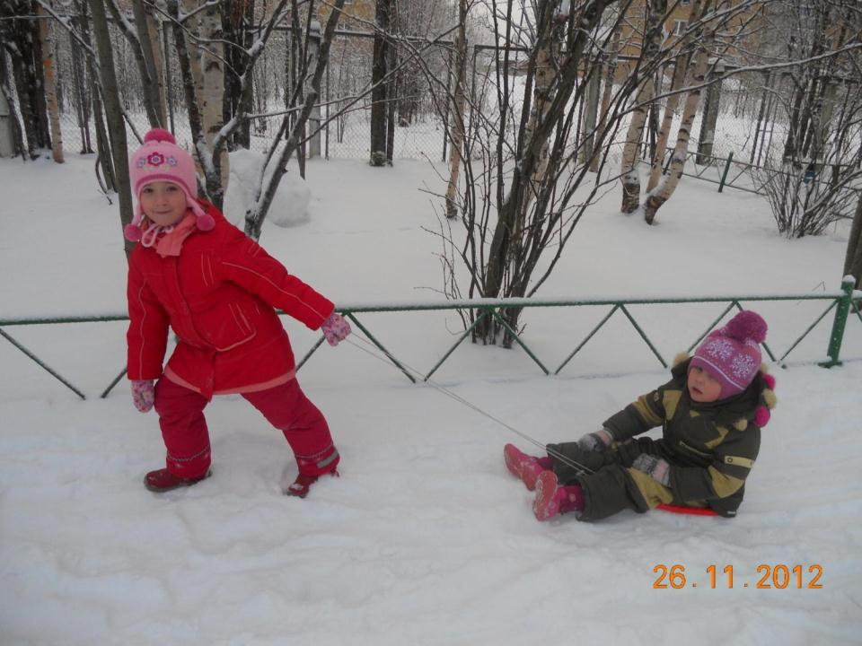

Slide 38
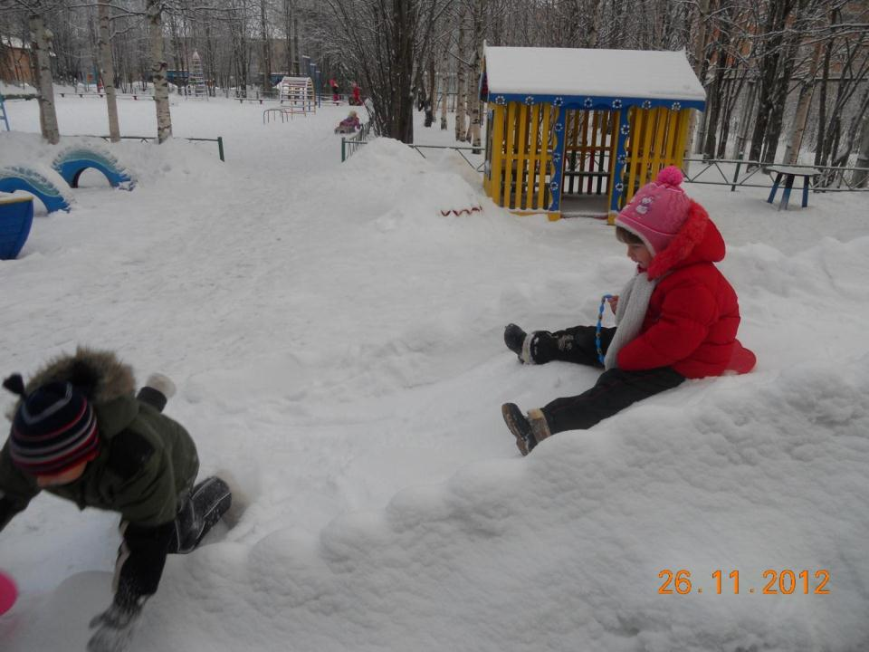

Slide 39
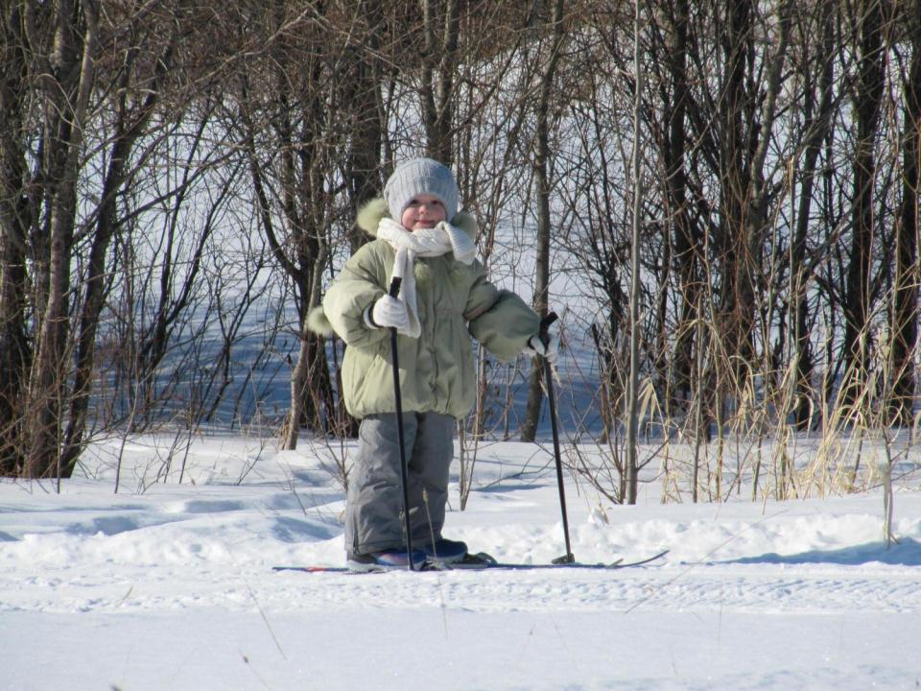

Slide 40
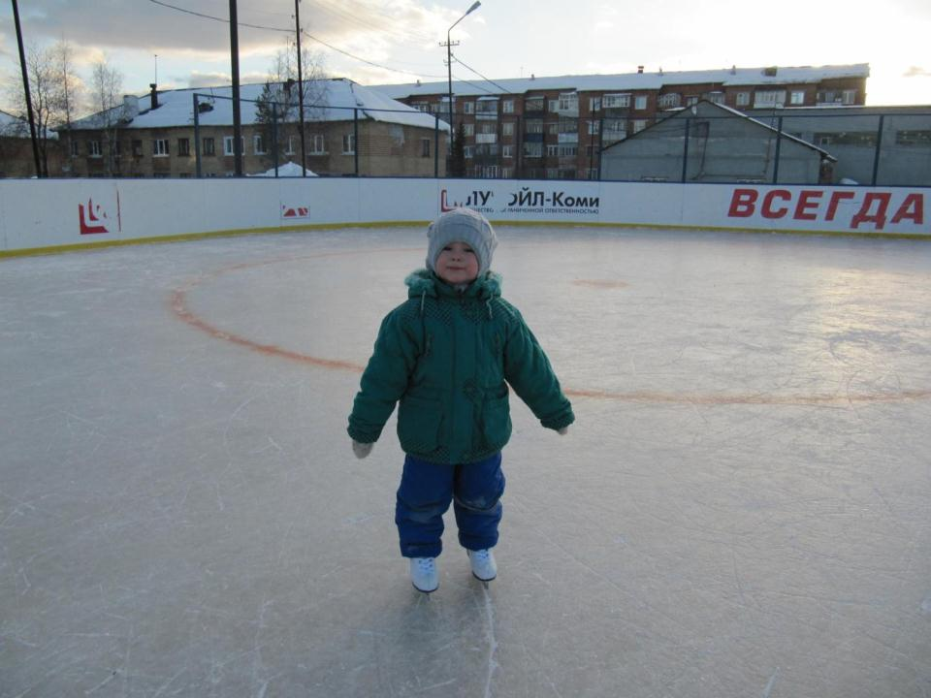

Slide 41
« Спасибо за внимание»

